Slide 1
탄생과 죽음

Slide 2
CHAPTER 18 탄생과 죽음
객체
한 번 맵에 배치되면 계속 움직이지 않는 정적 객체
동적으로 나타났다가 사라지는 객체
습득한 아이템은 사라짐
대포에서는 계속 포탄 객체가 발사됨
적은 무한으로 다시 생성됨 (생성 = 스폰(spawn) )
플레이어 캐릭터는 죽으면 다시 스폰됨 (respawn)
이번 장에서는
액터를 동적으로 생성하고 제거하는 방법을 학습

Slide 3
스폰
스폰
액터를 생성하는 것을 스폰이라고 함
스폰할 위치
상수로 위치를 명시하는 것은 불편하고 융통적이지 않음 -> 로케이터(Locator)를 사용하자
로케이터 = 위치 좌표만 가진 존재
로케이터
마우스로 움직여 조정할 수 있음
스폰 지점, 이동 중계 지점 등 위치 정보를 제공하는 기능의 다양한 활용이 가능
로케이터로 사용할 수 있는 액터들
“타겟 포인트” 엑터, 플레이어스타트 액터, …

Slide 4
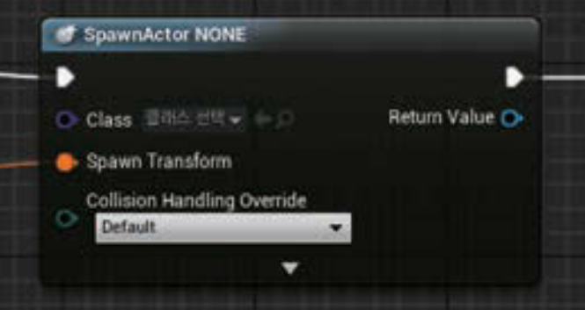
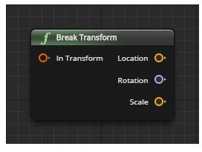
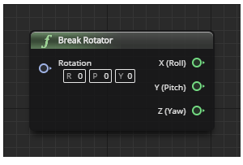
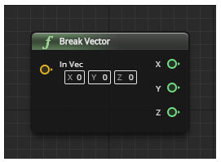
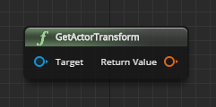
스폰’
액터 스폰
SpawnActor
트랜스폼
트랜스폼 매트릭스임 (transform matrix)
Location + Rotation + Scale
액터의 트랜스폼을 추출하기
GetActorTransform
생성할 액터 타입
생성된 액터 객체
생성할 트랜스폼

Slide 5
디스트로이
필요 없는 액터들은
자원(CPU,메모리) 낭비되지 않도록 제거하자
액터의 제거 방법
Destroy Actor
총알이 벽에 맞으면, 총알 액터를 제거! -> Destroy Actor 사용
벽에 맞지 않고 계속 날아가면?
Lifespan(수명) 프로퍼티 사용
액터에 있는 Lifespan 프로퍼티에 시간을 설정
설정된 시간이 지나면 자동으로 파괴됨
디폴트는 0임 (수명 없음)
표창, 총알, 등 공간을 날아다니는 액터에는 꼭 설정하자
신경쓸 필요가 없어짐
깨진 물체, 시체, 래그돌 등에서 설정하자
게임에서 더 이상 기능을 상실하게 되면, 특정 시간 후에는 사라지게 하는 것이 좋음)
Kill Z 프로퍼티 사용
‘월드 세팅’ 패널에서 맵마다 설정하는 프로퍼티임
설정한 Z 위치보다 아래로 내려간 액터는 파괴함 -> 무한 낙하를 방지함
디폴트는 -10km임

Slide 6
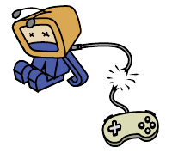
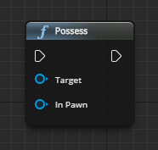
Pawn의 리스폰
Pawn이 디스트로이되면
정해진 장소에서 부활해서 다시 플레이되도록 하자
Pawn이 소멸되어도
PlayerController는 사라지지 않고, 단지 연결만 절단됨 (Unpossess)
따라서, Pawn을 리스폰했을 때에는,
PlayerController를 다시 연결해주어야 함 (Possess)
참고
한 Controller는 한 Pawn만 possess할 수 있음
Controller가 다른 Pawn을 posses하고 싶으면,
기존 폰을 UnPossess한 후에 진행
디스트로이됨
그대로 있음
Controller
Pawn

Slide 7

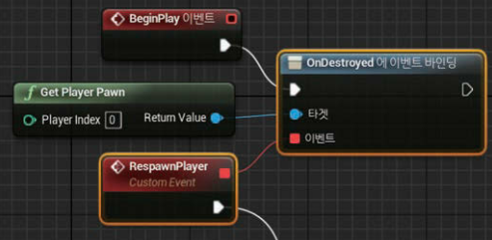
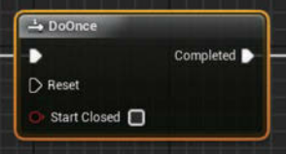
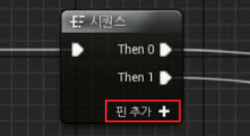
이벤트 바인딩
플레이어가 소멸되면 리스폰되도록 하기
플레이어 폰을 리스폰하는 Custom 이벤트를 정의하자
플레이어 폰이 디스트로이되면 이 이벤트가 호출되도록 하자
그러나, 플레이어 폰이 생성되지도 않았는데, 블루프린트에서 이 이벤트 노드를 연결해둘 수 없음
->이벤트 바이딩 기법 사용!
이벤트 바인팅
OnDestroyed에 이벤트 바인딩
기타 흐름제어 노드 : DoOnce, Sequence
델리게이트 핀

Slide 8
실습 준비
실습
준비물: 이전 결과물 프로젝트 ‘PaperNinja’
결과물: 기존 프로젝트 ‘PaperNinja’ 수정
새 테스트 레벨 생성: ‘Maps/Test_Spawn_Coin’
새 테스트 레벨 생성: ‘Maps/Test_Player_Death’
정식 레벨에 반영: ‘Maps/PNStage01_Top’

